Slide 1
Ladungssicherung
Ladungssicherung im Container
Notes:
Herzlich willkommen!

Slide 2
Was sind Container?
Prüfung eines bereitgestellten Containers
Packregeln
Ladungssicherung im Container
Notes:
Agenda

Slide 3
Was sind Container?
Notes:
Tagesordnungspunkt 1 von 4

Slide 4
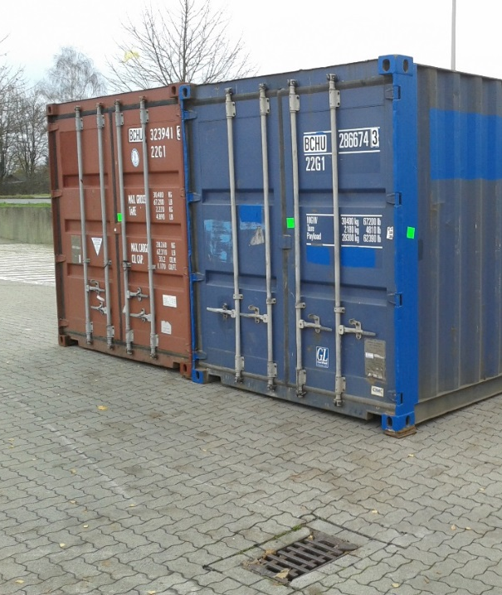
Was sind Container?
Container sind genormte Großraumbehälter
zum Transport von verschiedenen Ladungen.
Sie werden auch als Übersee-
oder Seefrachtcontainer bezeichnet.
Sie sind weltweit genormt (ISO 668).
Notes:
Machen Sie den Teilnehmern deutlich, dass in diesem Kapitel nur die Seefrachtcontainer behandelt werden. Es geht nicht um Absetzmulden für Schüttgüter, die im Allgemeinen auch als Container bezeichnet werden. Hier geht es um Stückgutcontainer.
Auf dem Foto sind die genormten Maße zu erkennen. Die beiden Container sind baugleich.
Sie lassen sich an den vier Ecken auf Lkws und Bahnwaggons befestigen oder mithilfe der seitlich angebrachten Taschen von Gabelstaplern bewegen.

Slide 5
Eigenschaften von Containern
sind sehr robust
können multimodal eingesetzt werden
Waren verbleiben bei Verkehrsträgerwechsel im Container
können gestapelt werden
Standardlängen: 20 ft und 40 ft
Notes:
Da die Container genormt sind, ist ein multimodaler Einsatz möglich.
Container können auf Lkw-Chassis, auf Eisenbahnwaggons und auf dem Schiff transportiert werden und sind dabei jeweils mit Twistlocks befestigt.

Slide 6
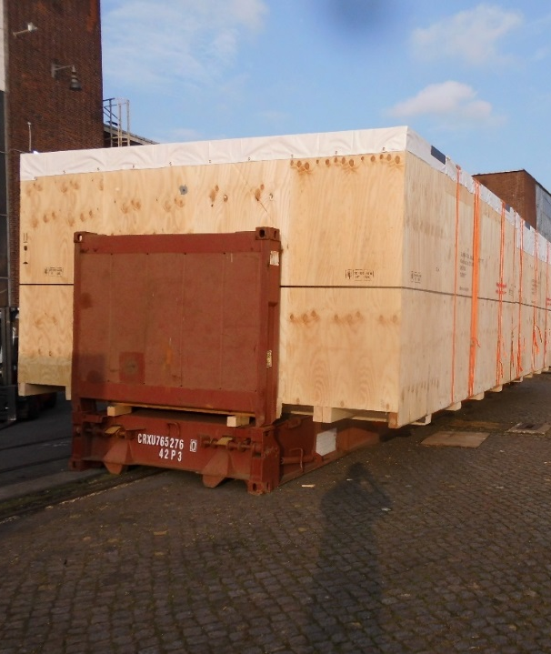
Flatrack mit überbreiter Ladung
Auf diesem flachen Container ohne Seitenwände
werden überbreite Seekisten transportiert
und können so auf ein Schiff verladen werden.
Notes:
Um überbreite und überhohe Ladungen transportieren zu können, gibt es Container auch mit Planendach (Open Top) und Container ohne Seitenwände (Flatrack).
Zeigen Sie dieses Beispielfoto, um den Einsatz von Containern beim Transport von Spezialgütern zu verdeutlichen.
Diese Container werden im Hafen mit herkömmlichen Sattelzügen gefahren und später auf Schiffe verladen.
Die Ladungssicherung erfolgte auf diesem Containerflat mithilfe von Seitenschlingen aus Textilgurten sowie Antirutschmatten und Kanthölzern.

Slide 7
Prüfung eines
bereitgestellten Containers
Notes:
Tagesordnungspunkt 2 von 4

Slide 8
Prüfung des Containers vor der Beladung
Zulässige Mängel
ein wenig Rost
kleine Beulen
kleine Kratzer
Unzulässige Mängel
Risse und Bruchstellen
Durchrostung der Seitenwände
Beulen und Dellen, die tiefer als 19 mm sind
verdrehte, zerbrochene Türbeschläge
Undichtigkeit der Türen
CSC-Zulassungsschild fehlt
Container ist nicht trocken, nicht sauber
und nicht frei von Gerüchen
Notes:
Weisen Sie die Teilnehmer darauf hin, dass vor jeder Beladung eines Containers dieser auf Funktionstüchtigkeit geprüft werden muss. Ist er mangelhaft, muss eine Beladung abgelehnt werden.
Kleinere Schäden, die die Brauchbarkeit des Containers und den Wetterschutz der Ware nicht beeinträchtigen, können toleriert werden.
In fast jedem Seehafen gibt es Betriebe, die sich auf die Instandsetzung von Überseecontainern spezialisiert haben.

Slide 9
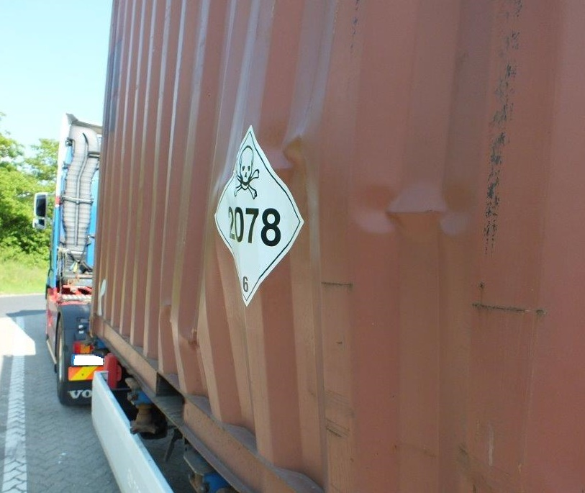
Beschädigter Überseecontainer
Dieser Container war mit
Gefahrgut (giftige Stoffe in Fässern) beladen und
beidseitig insgesamt ca. 20 cm ausgebeult.
Zudem hatte er in beiden Seitenwänden mehrere Risse!
Notes:
Ein derartig beschädigter Container darf nicht verwendet werden. Er muss erst instand gesetzt werden, bevor eine Beladung erfolgt.
Durch die starke Ausbeulung von 20 cm hat die Ladung im Inneren des Containers Spiel und kann sich in die Ladelücken bewegen. Die Ladung kann verrutschen oder umkippen.
Es empfiehlt sich immer, eine Sichtprüfung vor der Beladung durchzuführen, um den ordnungsgemäßen Zustand eines Containers festzustellen.

Slide 10
Packregeln
Notes:
Tagesordnungspunkt 3 von 4

Slide 11
Allgemeine Regeln
Die Ladungssicherung soll so erfolgen,
dass sich die Ladung innerhalb des Containers nicht bewegen kann.
Schwere Ladegüter dürfen nicht auf leichte Ladegüter gestellt werden.
Eine Stapelung von Gütern ist nur zulässig, wenn die Güter stapelfähig sind.
Behälter mit Flüssigkeiten dürfen nicht auf feste Güter gepackt werden.
Fässer dürfen nur senkrecht, d.h. stehend verladen werden.
Beschädigte Versandstücke und Ladungsträger dürfen ausnahmslos nicht verladen werden.
Notes:
Erklären Sie den Teilnehmern, dass bereits ein einziger Container, dessen Ladung verrutscht oder gar den Container zerstört, ein ganzes Containerschiff in Seenot bringen kann.
Die oben genannten Grundregeln sind immer einzuhalten und stellen Grundprinzipien der Ladungssicherung dar.
Besonders bei Flüssigkeiten sollte darauf geachtet werden, dass diese Waren senkrecht stehen, unbeschädigt sind und nicht aus der zweiten Stapellage herunterfallen können.

Slide 12
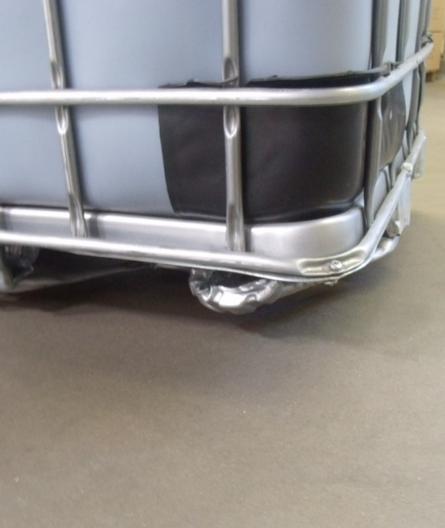
Beschädigtes Versandstück
Dieser IBC war mit einer Gefahrgutflüssigkeit beladen.
Ein Fuß des Grundträgers war stark verbogen.
Der IBC war kippgefährdet.
Notes:
Ein derartiger IBC darf nicht in einen Container geladen werden. Die Gefahr des Kippens besteht dabei nicht nur beim Beladen, sondern auch beim Transport des Containers.
Zudem ist nicht erkennbar, ob der Kunststoffbehälter an sich noch intakt ist. Möglicherweise ist auch hier das Material beschädigt worden.
TIPP: Prüfen Sie vor der Beladung, ob die Ladegüter intakt sind.

Slide 13
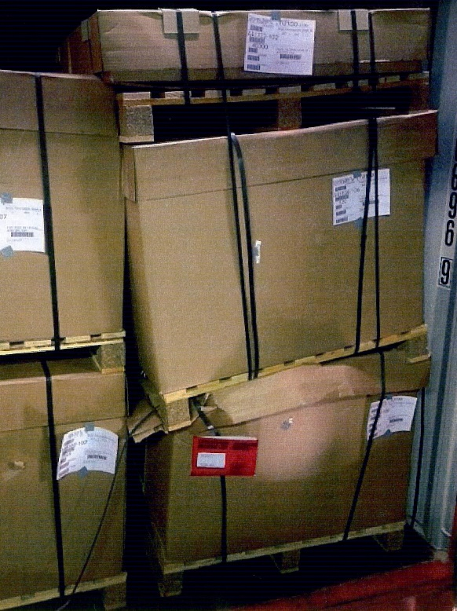
Stapelfähigkeit beachten
Diese Waren wurden übereinandergestapelt.
Der untere Karton wurde dabei beschädigt.
Notes:
Hier wurde die Stapelfähigkeit nicht beachtet. Die untere Lage gab dem Druck nach und wurde zerdrückt. Dadurch kippte auch die obere Palette in die Ladelücke.
Lösung: Ladelücke schließen. Zwischenlage aus Holz einsetzen, um den Druck der oberen Lage zu verteilen.

Slide 14
Gewichte und Lastverteilung
Die Nutzlast des Containers darf nicht überschritten werden.
Ab Juni 2016 muss beim Seetransport das Gewicht
des beladenen Containers nachgewiesen werden.
Die Ladung muss gleichmäßig über die gesamte Bodenfläche verteilt werden.
Die Punktbelastung des Containers ist zu beachten.
Notes:
Die zulässige Nutzlast (Payload) ist der Beschriftung außen am Container zu entnehmen.
Entweder wird der Container zur Ermittlung des Gesamtgewichts gewogen oder die einzelnen Ladegüter werden gewichtsmäßig durch zertifizierte Programme berechnet.
Der Schwerpunkt der Ladung muss in unmittelbarer Nähe der Längsmittellinie des Containers sein. Ebenso dürfen sich nicht mehr als 60 % des Ladungsgewichts in der vorderen oder hinteren Containerhälfte befinden. Der Container wäre sonst schwerer zu handhaben.

Slide 15
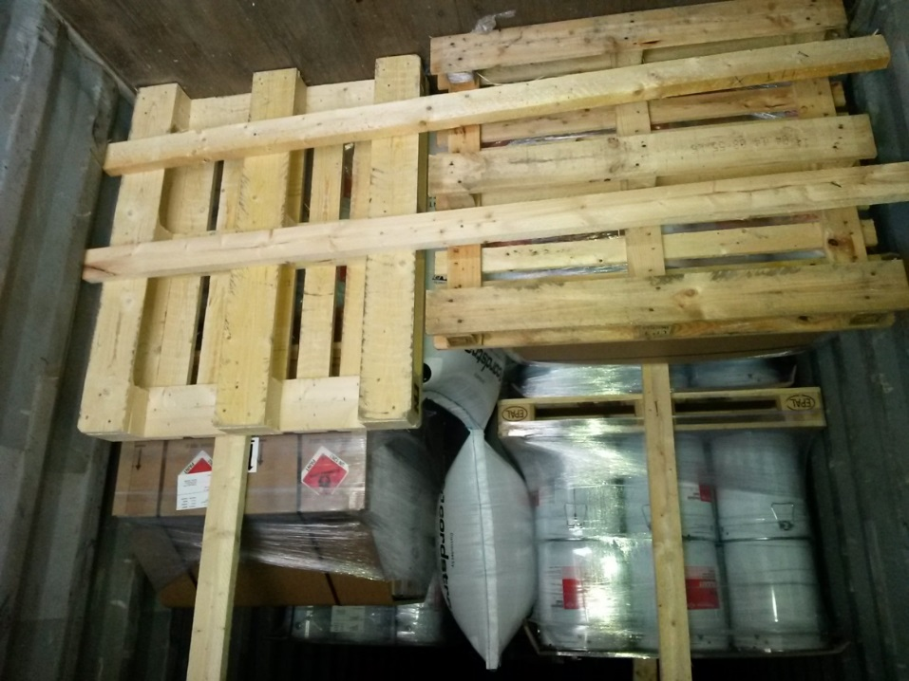
Sicherer Türabschluss
Aussteifung mithilfe von
Holzpaletten und starken Holzbalken,
die senkrecht und waagerecht eingesetzt wurden
Notes:
Stets ist ein sicherer Türabschluss durch geeignete Sicherungsmaßnahmen zu erzeugen. Dabei kommen alle möglichen Methoden, wie z.B. die Verwendung von Luftpolstern, Holzkonstruktionen oder Gurtsystemen, zum Einsatz.
Gerade bei Teilladungen ist es wichtig, auch zur Hecktür eine ausreichende Ladungssicherung zu erzeugen.
Liegt die Ladung an den Türen an, kann sie sich nicht bewegen. Wenn die Ladung mit dem Gewicht an den Türen anlehnt, besteht aber die Gefahr, dass sie beim Öffnen der Türen herausfällt. Daher ist eine zusätzliche Sicherung erforderlich.

Slide 16
Ladungssicherung im Container
Notes:
Tagesordnungspunkt 4 von 4

Slide 17
Ladungssicherung
Grundsätzlich gelten die gleichen Prinzipien wie bei
der Sicherung von Ladungen auf Straßenfahrzeugen.
Es müssen aber die unterschiedlichen Belastungen beim Transport mit verschiedenen Verkehrsträgern beachtet werden.
Folgende Möglichkeiten stehen zur Wahl:
Formschluss, Festlegen
reibungserhöhende Unterlagen
Zurren, Lashings
Notes:
Die Belastungen, die während des Transports auf die Ladung wirken, unterscheiden sich bei den einzelnen Verkehrsträgern zum Teil erheblich. Beim Straßentransport wird in Fahrtrichtung von 0,8 g ausgegangen, während z.B. beim Schienentransport durch Rangierstöße bis zu 4,0 g entstehen können. Daher muss geprüft werden, mit welchen Verkehrsträgern der zu beladene Container transportiert wird.
Die drei genannten Möglichkeiten der Ladungssicherung stehen frei zur Wahl. Welche davon genutzt werden, ist dem Verlader überlassen und muss an die Gegebenheiten angepasst werden.
Meist wird formschlüssig verladen, indem die Ladelücken ausgefüllt werden oder die Ladung mithilfe von Stauhölzern blockiert wird.

Slide 18
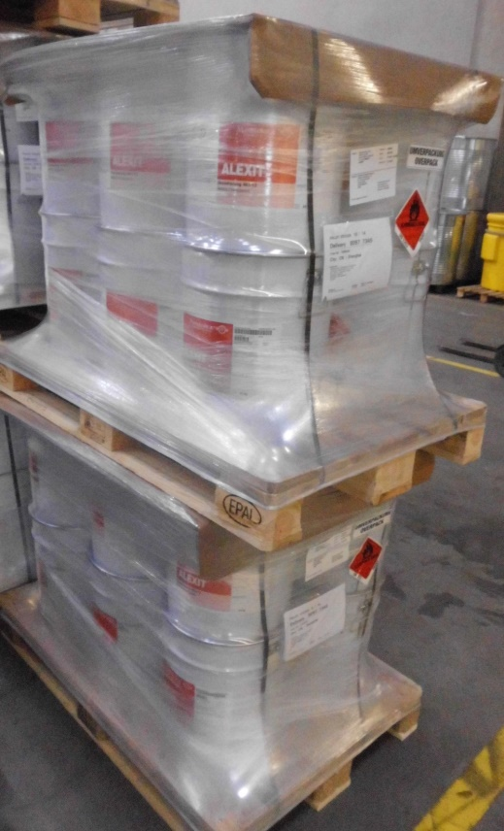
Stabile Ladeeinheiten
Diese Fässer wurden auf Europaletten gestapelt,
mit schwarzen Kunststoffbändern umreift
und mit Stretchfolie umwickelt.
Zusätzlich wurde als oberer Abschluss
eine starke Pappe aufgelegt.
Notes:
Es ist besonders wichtig, eine ausreichend stabile Ladeeinheit zu bilden. So kann dann mit Formschluss die Ladungssicherung vereinfacht werden.
Möglich ist es, die Ladung zu bändern, mit Folie maschinell zu umwickeln oder Schrumpffolie einzusetzen. Eine Kombination aus Bänderung und Folienwicklung ist weit verbreitet.

Slide 19
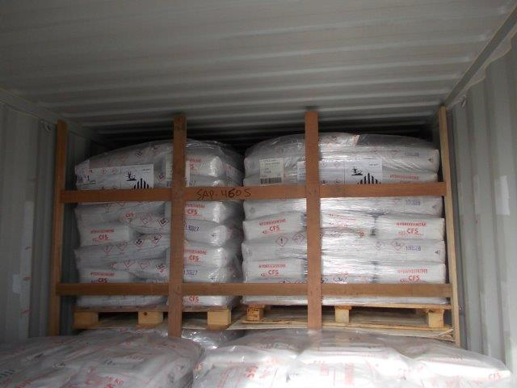
Formschluss
In diesem Container wurde für die obere Lage
eine Trennwand aus Holzbalken errichtet.
Die Ladung kann nun nicht mehr nach hinten verrutschen.
Sie wurde festgelegt.
Notes:
Durch die Sicken an den Wänden und im Dach des Containers ist es möglich, ausreichend dimensionierte Holzbalken einzusetzen, um damit einen Formschluss zu erreichen.
Mit solchen Versteifungen kann besonders bei Teilladungen eine Trennwand gegen Verrutschen der Ladung schnell und einfach errichtet werden.

Slide 20
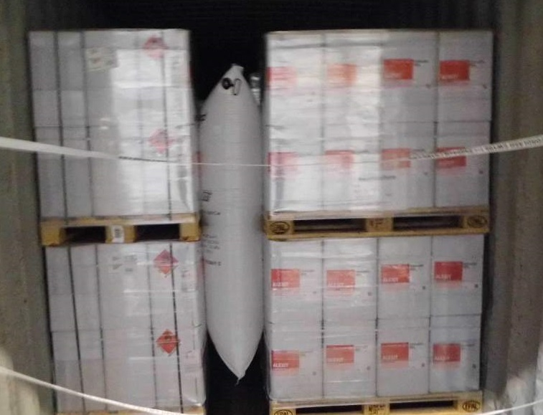
Stausäcke
Mithilfe der Stausäcke wurde die Ladelücke
zwischen den Paletten geschlossen.
Die Ladung kann seitlich nicht verrutschen.
Notes:
Luftpolstersäcke sind in unterschiedlichen Größe erhältlich und lassen sich mit Druckluft z.B. aus einem Kompressor leicht befüllen.
Damit können die Ladelücken sauber und dicht ausgefüllt werden.
Dabei ist zu beachten, dass diese Luftpolstersäcke gegen scharfe Kanten mithilfe von Holzbrettern abgesichert werden müssen.

Slide 21
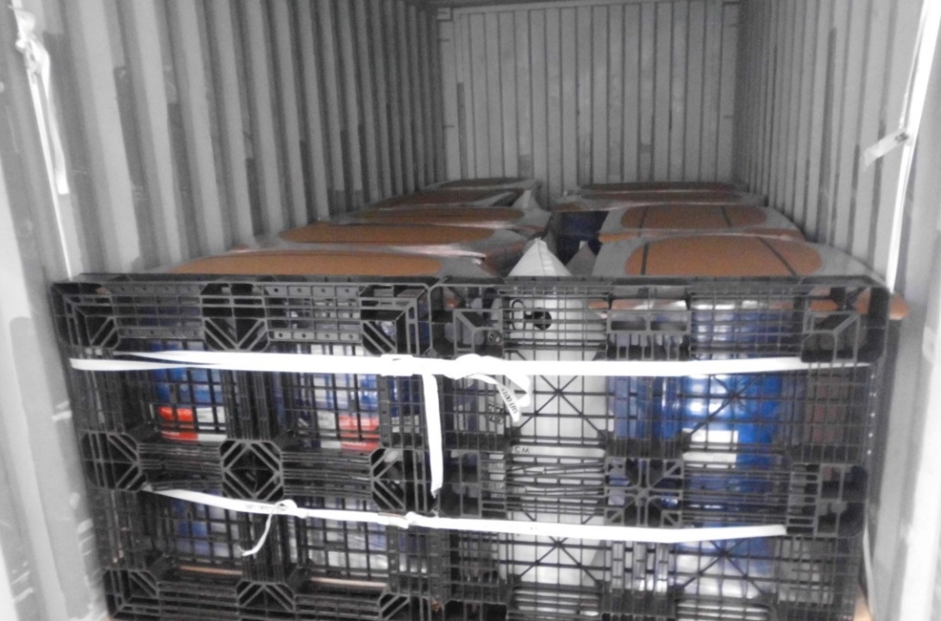
Lashings
In diesem Container wurde zur rückwärtigen Sicherung
ein Zurrgurtsystem eingesetzt, das wie
eine doppelte Kopfschlinge nach hinten aufgebaut ist.
Notes:
Mittlerweile sind auf dem Markt viele Lashsysteme erhältlich, die sich immer mehr bei der Ladungssicherung im Container durchsetzen.
Sie sind einfach in der Handhabung und für nahezu alle Ladegüter geeignet. Es bedarf lediglich ein wenig Vorbereitung, bevor die Ladung in den Container eingefahren werden kann.
Diese Lashsysteme verwenden in der Regel Einweg-Zurrgurte, die aus einem Horizontallashing und senkrechten Hilfsgurten bestehen. So können die Gurte bis zu ihrer Bruchlast beansprucht werden.

Slide 22
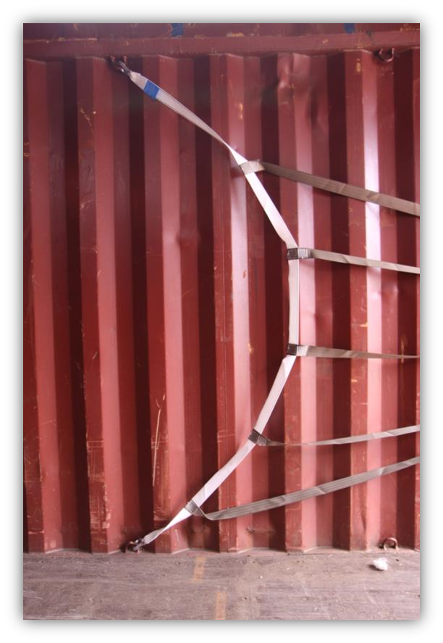
Spezielle Gurtsysteme
In diesem Container wurde zur rückwärtigen Sicherung
ein Zurrgurtsystem eingesetzt, das hier bereits im Container eingehängt ist.
Notes:
Mittlerweile sind auf dem Markt viele Lashsysteme erhältlich, die sich immer mehr bei der Ladungssicherung im Container durchsetzen.
Sie sind einfach in der Handhabung und für nahezu alle Ladegüter geeignet. Es bedarf lediglich ein wenig Vorbereitung, bevor die Ladung in den Container eingefahren werden kann.
Diese Lashsysteme verwenden in der Regel Einweg-Zurrgurte, die aus einem Horizontallashing und senkrechten Hilfsgurten bestehen. So können die Gurte bis zu ihrer Bruchlast beansprucht werden.

Slide 23
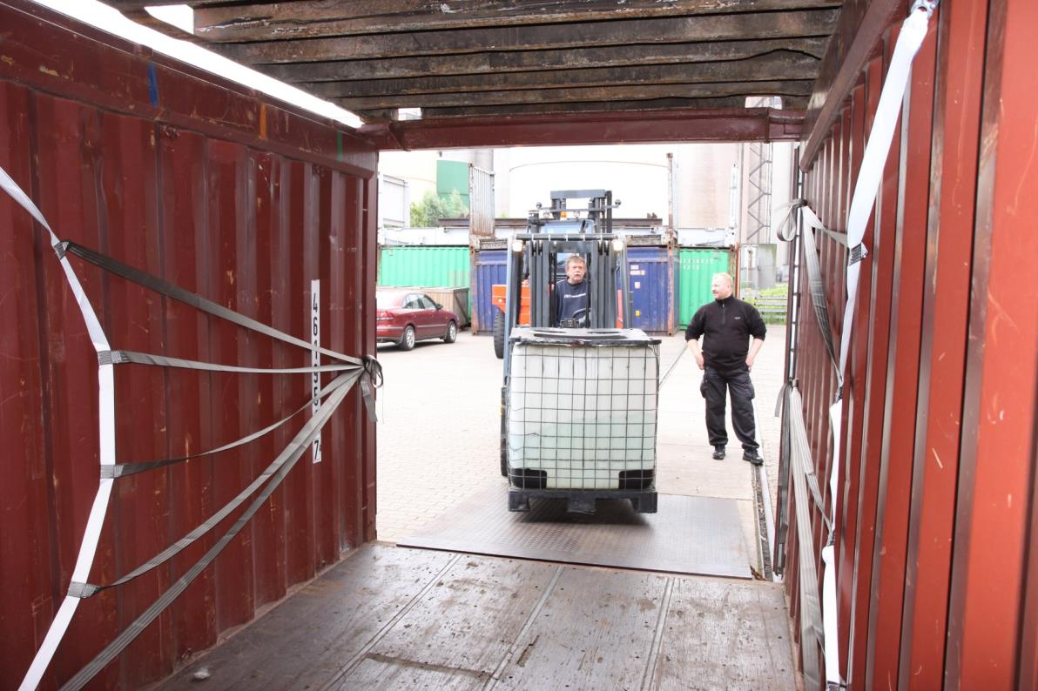
Spezielle Gurtsysteme
Der Container wird beladen.

Slide 24
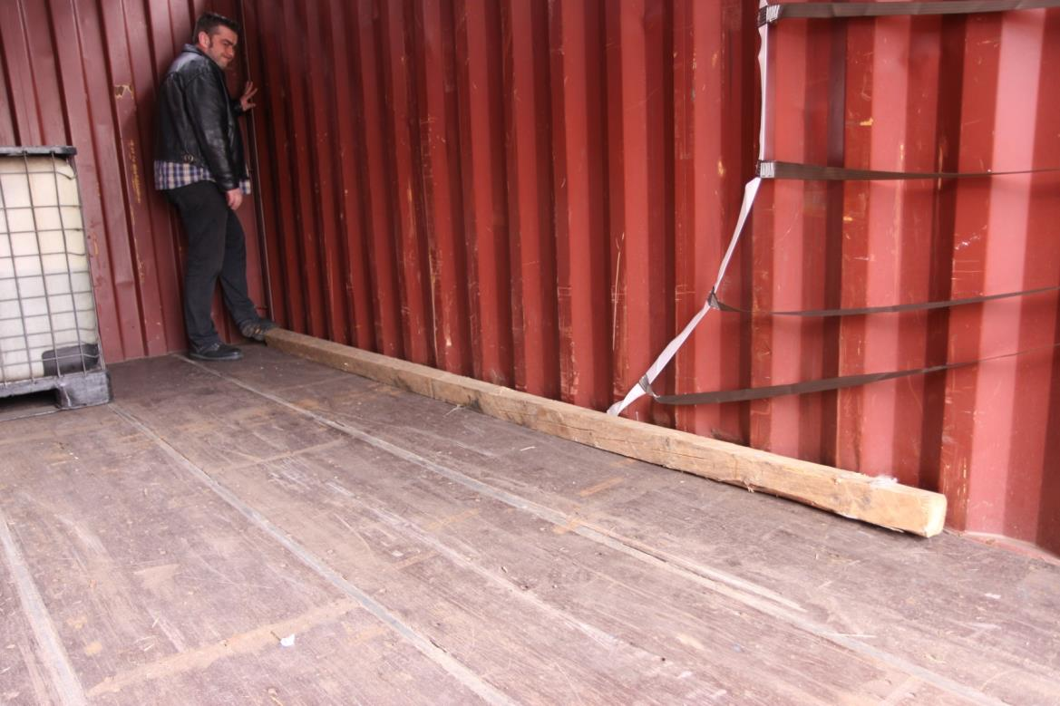
Spezielle Gurtsysteme
Um Formschluss zu gewährleisten, wird der Balken eingefügt.

Slide 25
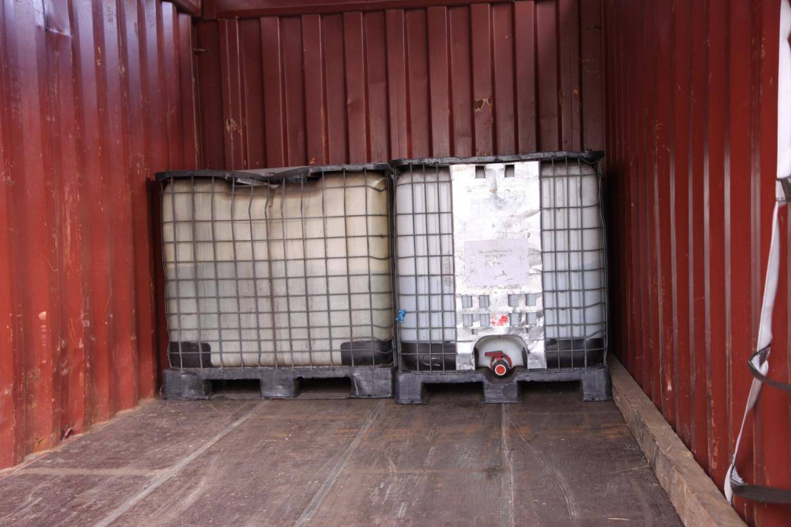
Spezielle Gurtsysteme
So passt die Ladung formschlüssig.

Slide 26
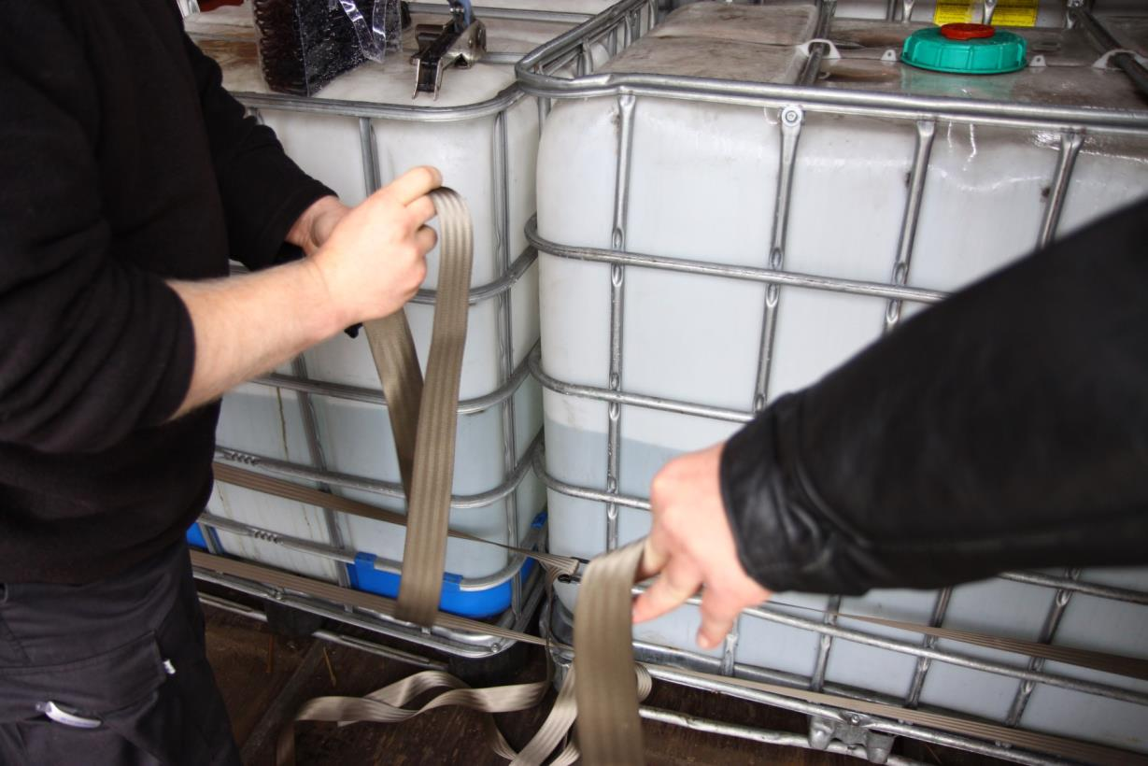
Spezielle Gurtsysteme
Gurtschlösser anbringen und …

Slide 27
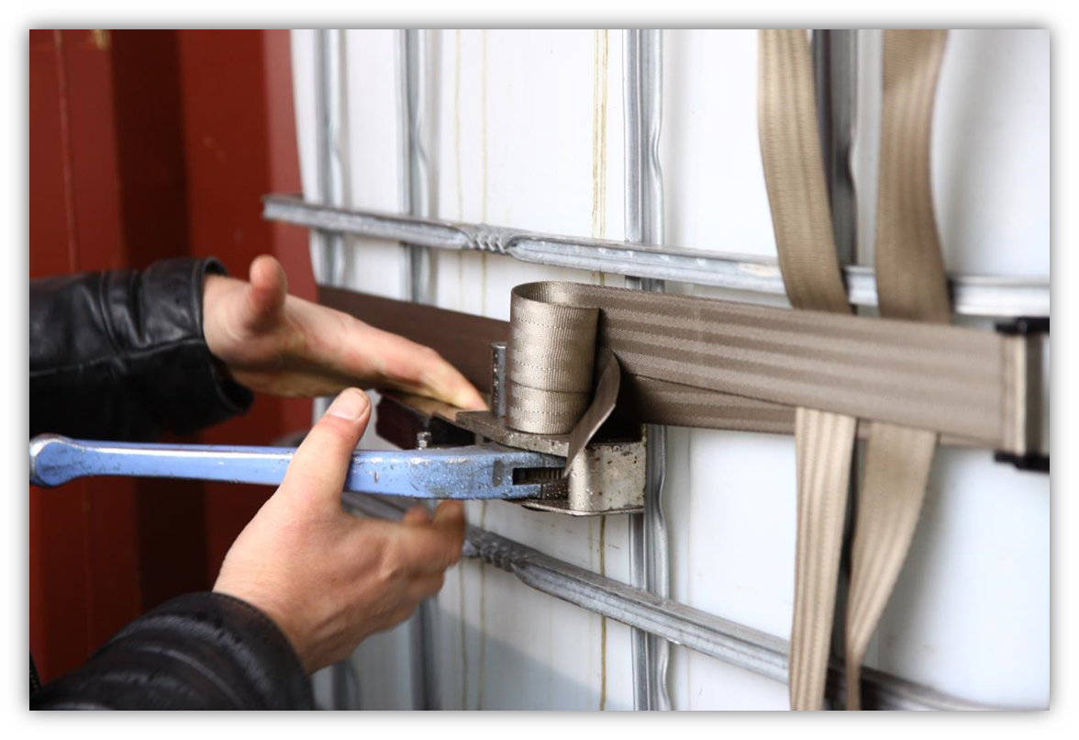
Spezielle Gurtsysteme
… ordnungsgemäß verschließen.

Slide 28
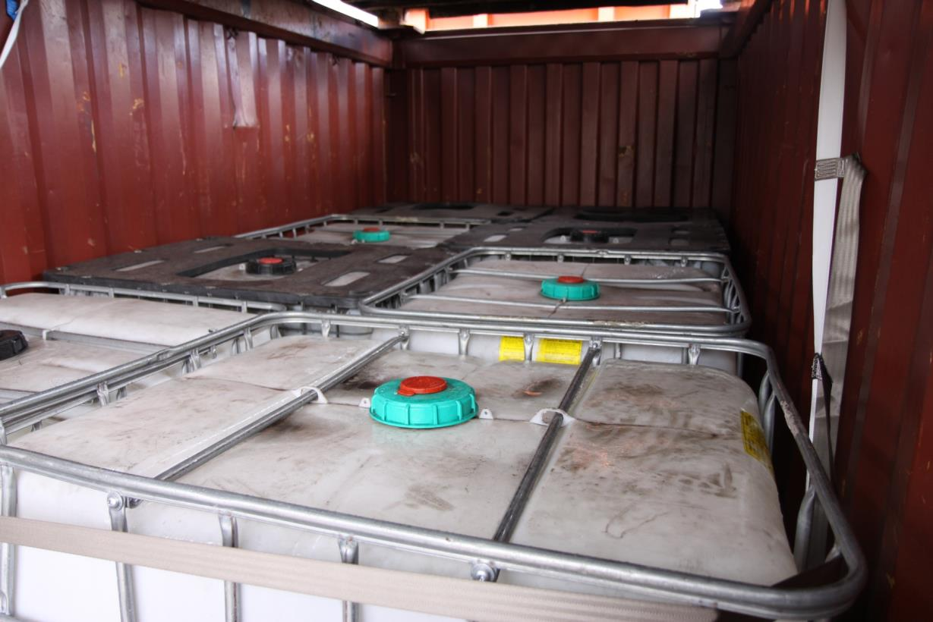
Spezielle Gurtsysteme
So sieht eine ordnungsgemäße Ladungssicherung im Container aus!

Slide 29
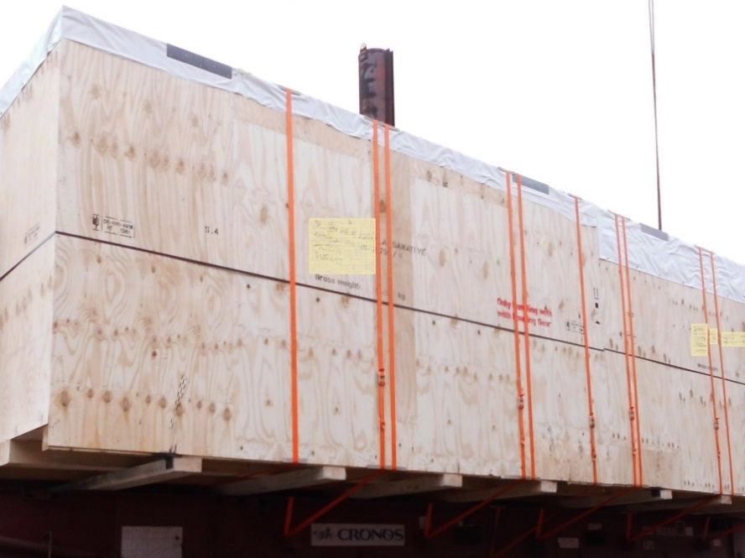


Seitenschlingen
Seitenschlingen werden sehr häufig auf Flatracks ober bei überbreiten Ladungen eingesetzt.
Dieses Verfahren ist ein Direktzurren.
Draufsicht
Notes:
Seitenschlingen zählen zum Direktzurren und werden in der Regel mithilfe von Zurrgurten ausgeführt.
Dabei muss geprüft werden, ob die Belastbarkeit mit den nötigen Sicherungskräften übereinstimmt.
Für den Containertransport werden hierzu oft Einwegzurrmittel eingesetzt.

Slide 30
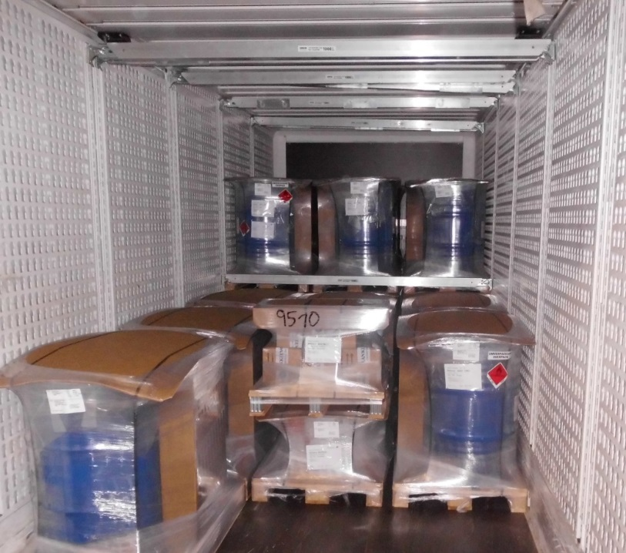
Spezialcontainer
Dieser Container ist noch nicht fertig beladen.
Die oberer Reihe wurde aber bereits durch einen
Sperrbalken gegen ein Verrutschen nach hinten gesichert.
Notes:
Einige Container haben Zurrösen in den Seitenwände angebracht.
Andere Container besitzen Lochleisten in unterschiedlichen Höhen. Die dazugehörigen Sperrbalken können in der Höhe verschoben und in den Löchern arretiert werden. So werden Ladungen gegen ein Verrutschen oder Kippen blockiert.
Zum Teil ist es auch möglich, diese Sperrbalken als Stapelhilfe zu benutzen und in die vorhandenen Lochleisten Zurrgurte einzuhaken.

Slide 31
Zusammenfassung
Prüfen Sie den Container
vor der Beladung auf Beschädigungen.
Beachten Sie die Gewichtsverteilung im Container
und die Stapelfähigkeit der Ware.
Bilden Sie feste Ladeeinheiten (Stretchen, Bändern).
Verwenden Sie Stausäcke oder Holzkonstruktionen,
um formschlüssig zu laden.
Bilden Sie einen stabilen Türabschluss.
Fertige Lashsysteme erleichtern die Ladungssicherung
Notes:
Fassen Sie die Inhalte der Schulung zusammen.
Heben Sie die Punkte hervor, die gerade in Ihrem Betrieb immer wieder Probleme bereiten.

Slide 32
Notes:
Vielen Dank für Ihre Aufmerksamkeit!

